Slide 1



Risorse Didattiche Aperte (OER)
Oggi, in qualsiasi parte del mondo, bambini e ragazzi devono poter ricevere un’istruzione
che consenta loro di affrontare nella vita adulta – sia privata che lavorativa – le sfide sociali,
economiche, relazionali.
Per poter affrontare queste sfide, durante la vita scolastica i bambini e i ragazzi devono essere messi
in grado di SVILUPPARE CAPACITÀ DI PENSIERO COMPLESSE ED EVOLUTE che potranno meglio fiorire
se vengono INCORAGGIATI AD ESSERE CREATIVI, INNOVATIVI E ADATTABILI.
Le Risorse Didattiche (in inglese: OER – Open Educational Resources) che qui vi presentiamo, sono state realizzate nell’ambito di Creative School. Il progetto si pone l’obiettivo di predisporre materiali didattici che stimolano L’AUTO-APPRENDIMENTO, sviluppano le CAPACITÀ DI PENSIERO CRITICO e di APPRENDIMENTO VISIVO / SPAZIALE, UTILIZZANDO il PATRIMONIO CULTURALE messo a disposizione delle organizzazioni che partecipano a Creative School.
I DESTINATARI di queste Risorse Didattiche sono:
gli INSEGNANTI DELLE SCUOLE PRIMARIE E SECONDARIE, che potranno trarre suggerimenti utili per ampliare la propria “cassetta degli attrezzi”, con strategie educative mirate a sviluppare la creatività e il pensiero critico degli studenti;
i BAMBINI E RAGAZZI che utilizzeranno le OER.
Gli argomenti delle OER che vi presentiamo sono stati scelti da un gruppo di insegnanti ed educatori provenienti da Austria, Croazia, Finlandia, Francia, Irlanda, Italia e Regno Unito, coinvolti attraverso focus group e interviste.
Speriamo che questi materiali siano utili per arricchire la vostra personale “cassetta degli attrezzi” e sviluppare il pensiero critico e creativo dei vostri studenti.
https://www.creative-school.eu
Il Progetto Creative School è finanziato dall’Unione Europea e dall’Agenzia nazionale francese per il Programma ERASMUS+ (Convenzione 2019-1-FR01-KA201-062212). La presente pubblicazione riflette unicamente le opinioni dei suoi autori: l’Unione Europea e l’Agenzia nazionale francese per il Programma ERASMUS+ non possono essere ritenute responsabili di qualsiasi uso possa essere fatto delle informazioni in essa contenute.
Questi materiali possono essere usati in base alla licenza: Creative Commons Non Commercial Share Alike license

Slide 2
Ricerca sui Cambiamenti Climatici
Risorsa educativa
Per studenti dai 14 ai 18 anni

Slide 3

1. INIZIO DELLA RICERCA
Fonte: wikimedia commons

Slide 4
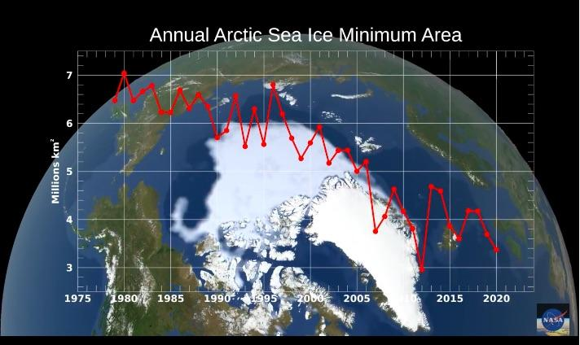
1. Inizio della ricerca
"Osserviamo il progressivo scioglimento del ghiaccio marino (pack ice) al Polo Nord. Questo video della NASA mostra l'evoluzione della superficie del ghiaccio marino negli ultimi 40 anni."
"Questo scioglimento riguarda anche i ghiacciai.
Abbiamo molti timori sullo scioglimento dei ghiacciai. Tra le nostre paure, c'è quella di perdere parte dei nostri archivi…". A quale archivio pensate si faccia riferimento?
Fonte : NASA Video https://climate.nasa.gov/climate_resources/155/video-annual-arctic-sea-ice-minimum-1979-2020-with-area-graph/

Slide 5
1. Inizio della ricerca
"È noto che i cicli di variabilità naturale giocano un ruolo nell'estensione del ghiaccio marino artico, ma il forte declino non può essere spiegato solo dalla variabilità naturale. La variabilità naturale e l'aumento delle temperature globali hanno contribuito allo scioglimento di grandi quantità di ghiaccio marino artico . Alcuni specialisti prevedono un Artico senza ghiaccio per almeno una parte dell'anno entro la fine del 21° secolo". *
* Didascalia del video sul sito web della Nasa
Fonte : NASA Video https://climate.nasa.gov/climate_resources/155/video-annual-arctic-sea-ice-minimum-1979-2020-with-area-graph/

Slide 6
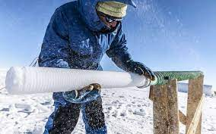
1. Inizio della ricerca
“Questo è il quadro del progetto Subglacior, realizzato dai glaciologi del Laboratorio di Glaciologia e Geofisica dell'Ambiente (LGGE) e dell'Osservatorio di Grenoble per la Scienza dell'Universo (OSUG), la cui ambizione è di tornare indietro di 1,5 milioni di anni!”
Immagine di un nucleo di ghiaccio.
Fonte: CNRS https://www.sciencesetavenir.fr/nature-environnement/climat/antarctique-remonter-jusqu-a-il-y-a-1-5-million-d-annees_132850

Slide 7
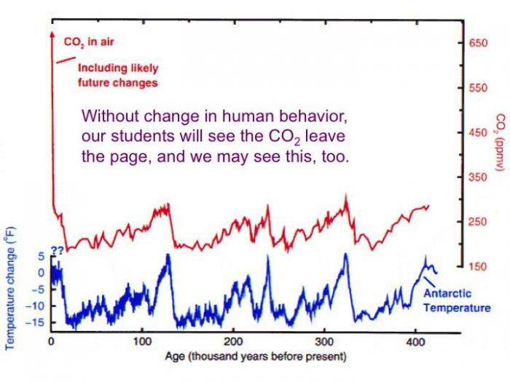
1. Inizio della ricerca
Figura: variazioni di temperatura e concentrazione registrate nella carota di ghiaccio di Vostok in Antartide
“Che cosa noti?”
Fonte: Il Laboratorio di Meteorologia Dinamica https://www.lmd.jussieu.fr/~crlmd/simclimat/documentation_2019_english/node14.html

Slide 8
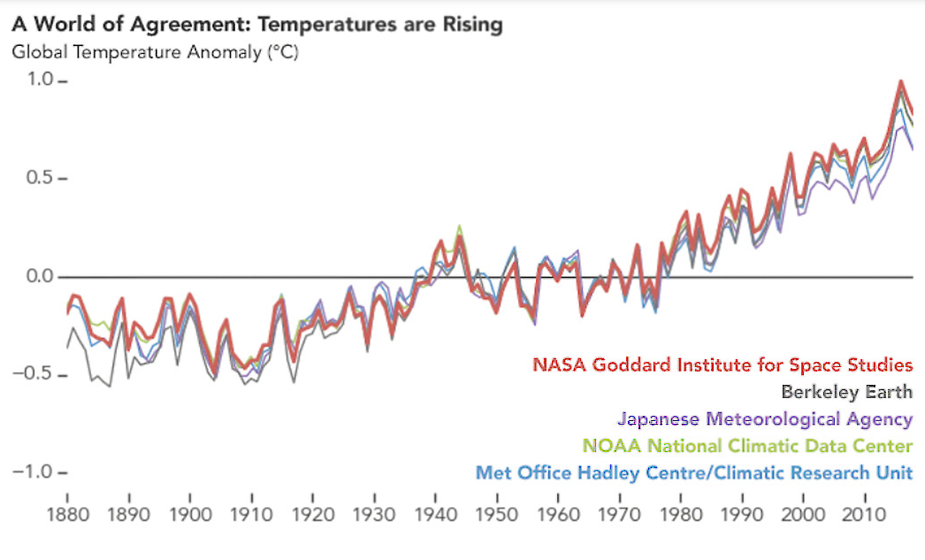
1. Inizio della ricerca
Focus sulle temperature degli ultimi anni
“Diamo un'occhiata più da vicino alla tendenza degli ultimi anni: c'è una deviazione positiva crescente dalla media. Ciò si traduce in un improvviso aumento della temperatura.”
Fonte: NASA - https://climate.nasa.gov/scientific-consensus/
Notes:
- Shall you please insert in the Word file a description of this graph?
- It should be made clearer that it represents the revelations made by 5 independents organizations all over the world. This implies that the measurements are not subject to political pressures and are reliable.
- It could also be useful to add the links to the webpages of these organizations.
Shall you add and explanation about what or who Cowtan and Way are? We found that they are two authors but didn’t fully understand the impact of their works.
Shall you add the source of this graph?
Who’s talking? Who pronounces the phrases in blue?

Slide 9
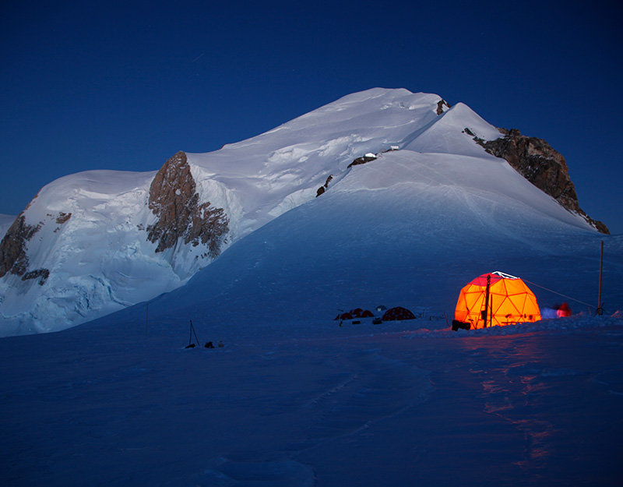
1. Inizio della ricerca
Focus sulle temperature degli ultimi anni
“Gli archivi di ghiaccio sono quindi dei testimoni essenziali del fatto che attualmente c'è un rapido riscaldamento! Inoltre, la composizione di ogni bolla d'aria ci informa sulle composizioni atmosferiche passate: questo è essenziale per comprendere i meccanismi del clima attuale. Perciò dobbiamo preservarli e scoprire cosa sta causando questo improvviso riscaldamento. Questo è l'oggetto della nostra indagine e ho bisogno del tuo aiuto per fare rapidi progressi in materia. È urgente!”
Fonte: Immagine da Air Liquide Magazine

Slide 10
2. I SOSPETTI

Slide 11
2. I Sospetti
“Quale pensi sia la causa del riscaldamento globale?...”

Slide 12
2. I Sospetti
“È l’unica causa?”

Slide 13
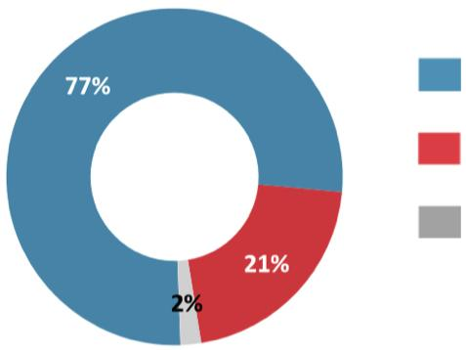
2. I Sospetti
Risultati di un'indagine condotta su un campione di 798 francesi.
…il riscaldamento globale deriva
dalle attività dell’uomo
…si tratta di un fenomeno
naturale che esiste da sempre
… nessuna opinione
Fonte: ADEME (Agenzia francese per la transizione ecologica – Indagine sociale sull’effetto serra

Slide 14
2. I Sospetti
Per quanto riguarda i risultati del sondaggio: “Che cosa ne pensi di questi risultati?”
Un’altra domanda: “Chi pensa che il riscaldamento globale sia causato dalle attività umane?”
Chi pensa che sia solo un fenomeno naturale che è sempre esistito?
Chi pensa che siano entrambe le cose?...
Chi non lo sa?
“A cosa pensi quando parliamo di attività umane e quando parliamo di fattori naturali?”

Slide 15
2. I Sospetti
“Nella discussione sul riscaldamento globale, a volte è difficile distinguere tra ciò che è vero e ciò che è falso tra le informazioni in nostra mano.
I nostri colleghi hanno raccolto una grande quantità di dati su diversi elementi sospetti e sta a noi classificarli e poi analizzarli per valutare, se possibile, il potenziale coinvolgimento di questi fattori sul riscaldamento globale”.

Slide 16

2. SOSPETTO N°1: IL SOLE

Slide 17
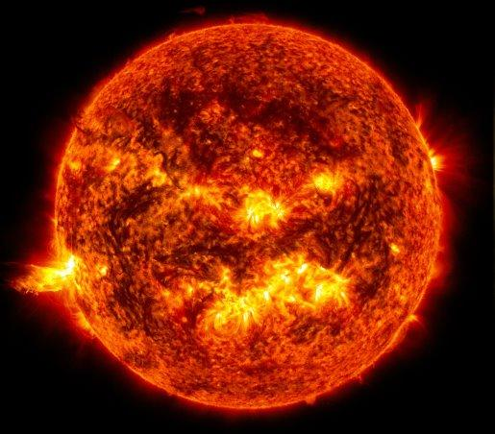
Sospetto n°1: il Sole
IDENTIKIT DEL SOSPETTO
Età: 4,57 miliardi di anni
Aspettativa di vita: 10 miliardi di anni
Diametro: 14 milioni di chilometri
Numero: 1
Attività: energia luminosa 1360 watt per metro quadrato
Origine: naturale
Composizione :
73% di idrogeno
25% di elio
2% altri elementi
Fonte: Futura Sciences https://www.futura-sciences.com/sciences/questions-reponses/astronomie-temperature-soleil-6296/

Slide 18
Sospetto n°1: il Sole
"Il Sole da solo fornisce il 99,99% dell'energia che entra nel nostro ambiente sulla Terra.
Questa abbondante energia ci raggiunge principalmente sotto forma di radiazioni, compresa la luce visibile, le radiazioni infrarosse e ultraviolette."
"Chi pensa che il sole possa essere responsabile dell'attuale riscaldamento globale? Perché sì o perché no?"
"Pensi che il riscaldamento globale sia un fenomeno naturale o causato dall'uomo?"
Fonte: Futura Sciences https://www.futura-sciences.com/sciences/questions-reponses/astronomie-temperature-soleil-6296/

Slide 19
Sospetto n°1: il Sole
"Il flusso di energia solare ricevuta sulla superficie terrestre e l'insolazione varia essenzialmente a causa del movimento rotatorio del nostro pianeta attorno al suo asse di rotazione, che è l'origine dell'alternanza tra giorno e notte. Varia anche con il movimento di rivoluzione nella sua orbita intorno al Sole, che è l'origine dell'alternanza delle stagioni."
Fonte: Futura Sciences https://www.futura-sciences.com/sciences/questions-reponses/astronomie-temperature-soleil-6296/

Slide 20
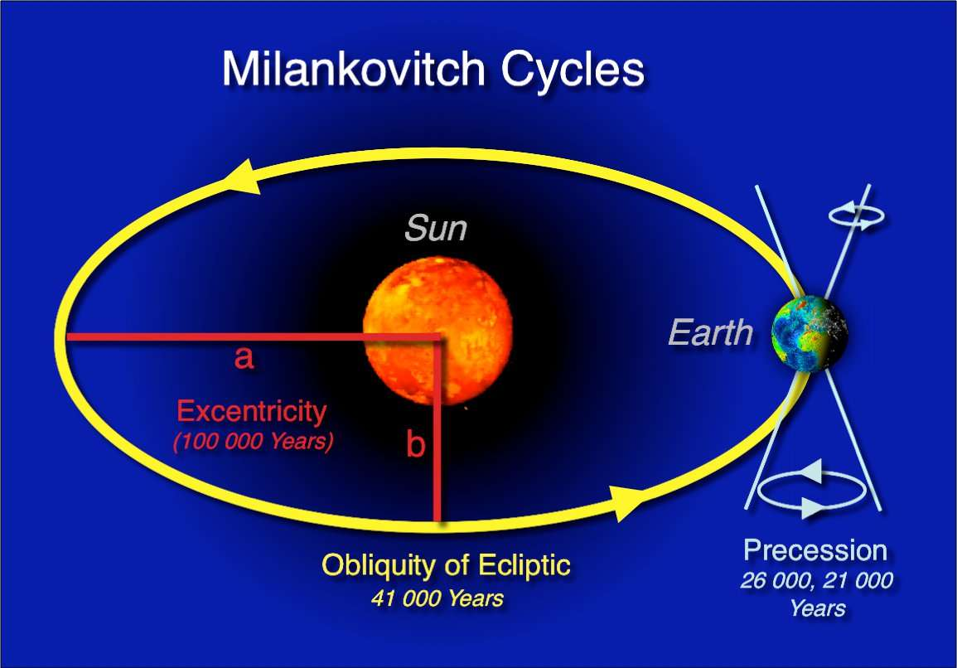
Sospetto n°1: il Sole
Ciclo di Milutin Milankovitch
I cicli sono osservabili negli archivi climatici delle carote di ghiaccio.
Il flusso di energia irradiato dal Sole, l'irraggiamento (espresso in W/m²), è stato a lungo considerato costante, da qui il suo nome di "costante solare".
Solo con le misurazioni estremamente precise ottenute dai satelliti negli anni '60 è stato dimostrato che questa "costante" è in realtà variabile, anche se solo leggermente, sulla base della scala umana.
Fonte: © Hannes Grobe, Alfred Wegener Institute for Polar and Marine Research

Slide 21
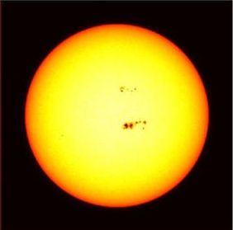
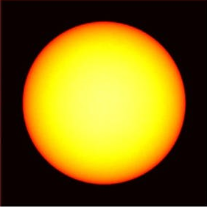
Sospetto n°1: il Sole
"Il sole è stato osservato e studiato per molto tempo, ma sistematicamente solo dall'inizio del XVI secolo, grazie in particolare alla diffusione del telescopio astronomico. Ecco che cosa si può osservare." Che differenza vedi tra queste due immagini?... Che ipotesi potremmo fare?
Fonte: https://www.maxisciences.com/tache-solaire/un-satellite-de-la-nasa-observe-un-enorme-trou-a-la-surface-du-soleil_art39701.html

Slide 22
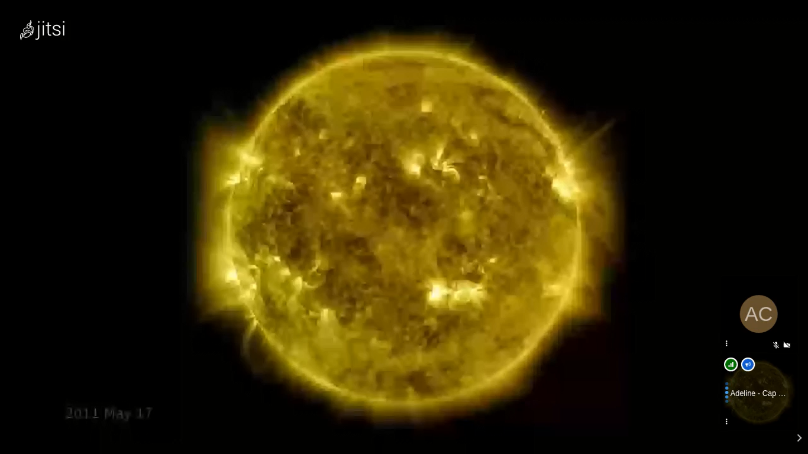
Sospetto n°1: il Sole
"L'indicatore principale dell'attività del Sole sono le macchie solari, macchie scure episodiche sulla superficie della stella. Dal XVI secolo queste macchie sono state contate continuamente. Questa è la serie temporale più famosa. Oggi, satelliti specializzati come Ulisse, Soho (studio della corona solare con un'eclissi artificiale), Cluster e recentemente Solar orbiter studiano il sole più da vicino. Il progetto Solar Dynamics Observatory della NASA ha registrato 11 anni di attività solare."
Fonte: NASA

Slide 23
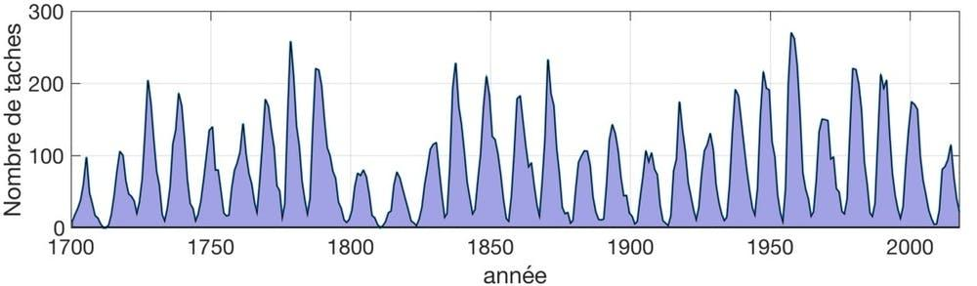
Sospetto n°1: il Sole
Il ciclo solare dura circa 11 anni. Durante il ciclo, il comportamento tempestoso del Sole raggiunge il massimo e il suo campo magnetico si inverte. Quindi, il Sole si stabilizza al minimo prima che inizi un altro ciclo.
Ecco i risultati di tutti i conteggi in diverse parti del mondo dal XVI secolo. Puoi misurare e contare. Ci sono senz’altro informazioni da recuperare.
Number
of spots
Years
Fonte: SILSO graphics (http://sidc.be/silso) Royal Observatory of Belgium 2019 September

Slide 24
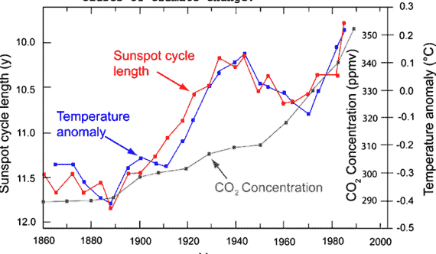
Sospetto n°1: il Sole
"E dove siamo oggi? Anche se non sappiamo esattamente quando finirà l'attuale ciclo, abbiamo quasi tre secoli di studi passati per prevederlo. Il 9 dicembre 2019, lo Space Weather Prediction Center (SWPC) ha confermato che si sarebbe verificato nell'aprile 2020, più o meno sei mesi. Siamo quindi proprio all'inizio del 25° ciclo in un periodo secolare con attività piuttosto bassa. Ora dobbiamo sapere se questa attività ha un impatto sulla radiazione solare."
Ecco un secondo grafico. Che cosa possiamo imparare da esso?
Sunspot cycle length
Fonte: https://coyoteblog.com/coyote_blog/tag/sunspot-cycle-length

Slide 25
Sospetto n°1: il Sole
Risposta:
"Esiste una correlazione tra il numero di macchie solari e l'irradiamento solare, ma la variazione di irraggiamento rimane molto piccola. Oggi siamo proprio all'inizio di un nuovo ciclo 'decadale' e in un periodo di bassa attività globale (ciclo secolare) . Pertanto, siamo in un periodo di basso irraggiamento. Tuttavia, la temperatura sta aumentando indipendentemente da questa attività."
Sunspot cycle length
Fonte: https://coyoteblog.com/coyote_blog/tag/sunspot-cycle-length

Slide 26
Sospetto n°1: il Sole
"Dove collocheresti il sole:
sospetto o fenomeno naturale?"

Slide 27
Sospetto n°1: il Sole
"Tuttavia gli scienziati ritengono che questa attività possa avere un impatto sulle temperature regionali. La caratteristica più sorprendente dell'evoluzione dell'attività solare negli ultimi secoli è l'assenza di macchie solari durante gran parte del 17° secolo (il minimo di Maunder: MM).
Questo avvenne all'inizio della Piccola Era Glaciale (c'erano solo circa 50 macchie solari invece delle solite 40-50.000) e c’è oggi un consenso generale* che il corrispondente raffreddamento sia dovuto a questo fenomeno."
* Altri parametri spiegano oggi questo raffreddamento, eruzioni vulcaniche particolarmente intense (vulcano indonesiano Samalas).

Slide 28
2. SOSPETTO N°2 :
L’EFFETTO SERRA

Slide 29
Sospetto n°2: l’effetto serra
"L'effetto serra è il riscaldamento della superficie terrestre e della troposfera
(lo strato più basso dell'atmosfera) causato dalla presenza di vapore acqueo,
anidride carbonica, metano e alcuni altri gas presenti nell'aria."

Slide 30
Sospetto n°2: l’effetto serra
"Due terzi dell'energia del sole viene assorbita dall'atmosfera, dal suolo e dall'oceano.
Il restante terzo viene riflesso direttamente nello spazio dalle nuvole,
dagli aerosol, dall'atmosfera e dalla superficie terrestre...
È nell'atmosfera che la serra effetto, spesso citato
quando si parla di riscaldamento globale, si verifica."

Slide 31
Sospetto n°2: l’effetto serra
"Pensi che l'effetto serra
possa essere considerato
un sospetto?"

Slide 32
Sospetto n°2: l’effetto serra
"Se è così, pensi che l'effetto serra sia un fenomeno recente?
Se no, quando pensi che sia stato scoperto l'effetto serra?"
"Lasciate che vi presenti 3 esperimenti scientifici."

Slide 33
Sospetto n°2: l’effetto serra
Primo esperimento di Joseph Fourier
“All'inizio del XIX secolo, gli scienziati avevano il sospetto che l'atmosfera terrestre avesse la capacità di mantenere caldo il pianeta trasmettendo la luce visibile, ma assorbendo la luce infrarossa (o calore) e che l'attività umana potesse cambiare la temperatura dell'atmosfera.
Uno di questi scienziati era Joseph Fourier, che nel suo articolo del 1827 menzionò "il progresso delle società umane" che ha il potenziale per - nel corso di molti secoli - modificare il "grado medio di calore". Fourier dà la prima descrizione di quello che oggi chiamiamo effetto serra: "la temperatura è aumentata dall'interposizione dell'atmosfera, perché il calore trova meno ostacolo a penetrare nell'aria, essendo allo stato di luce, di quanto trova a ritornare indietro nell'aria quando si trasforma in calore oscuro."

Slide 34
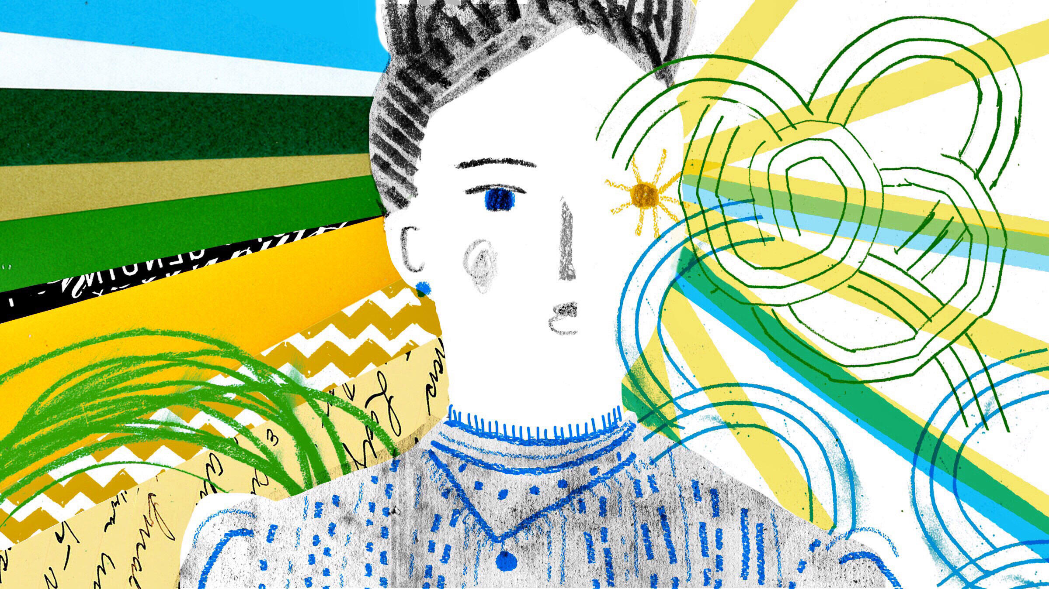
Sospetto n°2: l’effetto serra
Secondo esperimento eseguito da Eunice Foote a metà del XIX secolo.
E. Foote è una delle prime scienziate americane.
Fonte: Illustrazione di Andrea D'Aquino

Slide 35

Sospetto n°2: l’effetto serra
"Nel 1856 Foote condusse una serie di esperimenti che dimostrarono le interazioni dei raggi del sole su diversi gas. Utilizzò una pompa ad aria, quattro termometri al mercurio e due cilindri di vetro. Prima mise due termometri in ciascun cilindro, poi usando la pompa ad aria, ha evacuato l'aria da un cilindro e l'ha compressa nell'altro. Consentendo a entrambi i cilindri di raggiungere la stessa temperatura, ha posizionato i cilindri alla luce del sole, in modo da misurare la variazione di temperatura, una volta riscaldati e in diverse condizioni di umidità. Ha eseguito questo esperimento su CO₂ , aria comune e idrogeno."
Fonte: Icone di Scribble.Liners

Slide 36
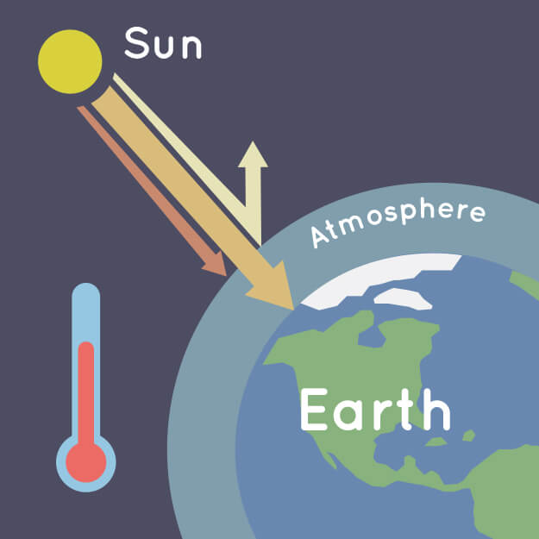
Sospetto n°2: l’effetto serra
"... Foote ha concluso che l'anidride carbonica (CO₂) ha intrappolato la maggior parte del calore, raggiungendo una temperatura di 125°F (52°C). Da questo esperimento, ha affermato « Il ricevitore contenente questo gas si è riscaldato molto - molto più sensatamente dell'altro - e una volta rimosso [dal Sole], il suo raffreddamento è durato molte volte più a lungo". Guardando alla storia della Terra, Foote teorizzò che "Un'atmosfera di quel gas darebbe alla nostro terra una temperatura elevata, e se - come alcuni suppongono - in un periodo della sua storia, l'aria si era mescolata con essa in una proporzione maggiore di quella attuale, doveva necessariamente risultare un aumento della temperatura per la sua stessa azione, nonché per un aumento di peso."
Fonte : Illustrazione da NASA/JPL-Caltech

Slide 37
Sospetto n°2: l’effetto serra
Terzo esperimento di John Tyndall
Nel 1859, le riflessioni teoriche di Fourier furono trasformate in esperimenti, quando John Tydall, un fisico irlandese, pubblicò il suo studio sull'assorbimento dell'infrarosso in diversi gas. Questo è stato il primo esperimento che mostra come l'assorbimento di calore da parte dell'atmosfera potrebbe portare a un aumento della temperatura e che alcuni gas come il vapore acqueo, il metano e la CO₂ assorbono più calore di altri. Gli esperimenti di Tyndall sono stati ispirati da esperimenti fatti da Pouillet, mentre invece non conosceva gli esperimenti di Foote.”

Slide 38
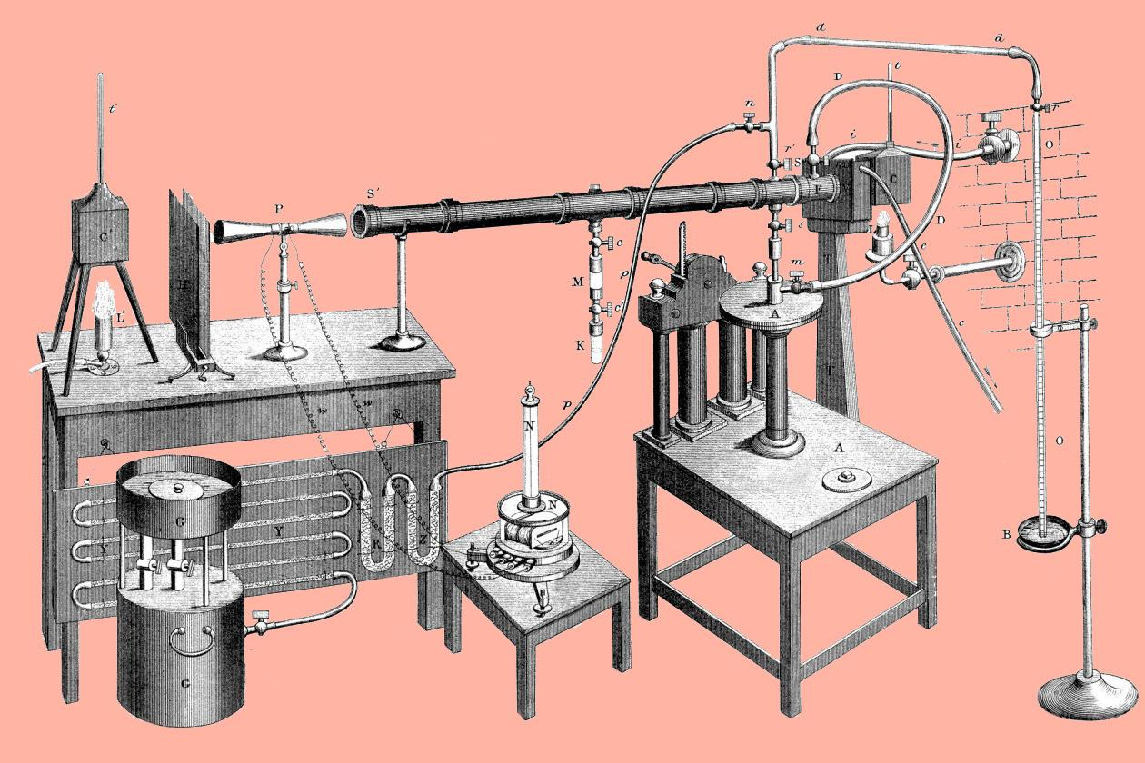
Sospetto n°2: l’effetto serra
Terzo esperimento: il sistema di John Tyndall per misurare l'assorbimento del calore radiante da parte dei gas.
37
Fonte : Wikimedia Commons

Slide 39
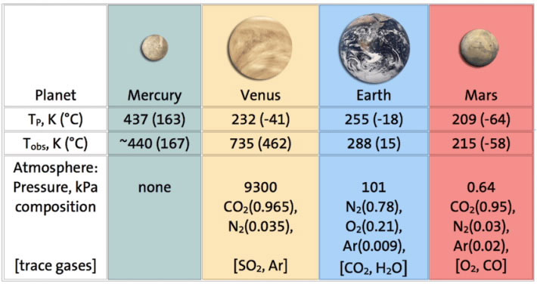
Sospetto n°2: l’effetto serra
A seguito di questi esperimenti, ecco le caratteristiche dei 3 pianeti tellurici più vicini al sole: l'intervallo delle temperature superficiali mostra l'importanza della presenza dell'atmosfera e della sua composizione.
Tabella delle caratteristiche dei
3 pianeti tellurici più vicini
al sole
Tp = Temperature superficiali previste
Tobs = temperatura superficiale osservata
kPa : kilopascal
38
Fonte: American Chemical Society

Slide 40
Sospetto n°2: l’effetto serra
"Per concludere, pensi che l'effetto serra sia responsabile dell'attuale riscaldamento globale?"

Slide 41
Sospetto n°2: l’effetto serra
"L'effetto serra, infatti, è un «effetto" e quindi, per definizione, non può essere responsabile. Non possiamo quindi classificarlo come sospetto.
Dobbiamo studiare ora i sospetti dietro l'aumento dell'effetto serra".

Slide 42
Conclusioni
"Sembra che ognuno di questi 2 sospetti abbia la sua parte di responsabilità, ma che gli esseri umani siano responsabili di livelli senza precedenti delle emissioni di gas serra e dei cambiamenti climatici..."

Slide 43
Conclusioni
"Inoltre, il CCXG (Climate Change Expert Group) ha lavorato su questo problema: dal 1990 l'anidride carbonica rappresenta di gran lunga la quota maggiore di forzante radiativo e il suo contributo continua a crescere a un ritmo costante. L'anidride carbonica da sola rappresenterebbe un aumento del 36 percento del forzante radiativo dal 1990. La figura della pagina seguente mostra i risultati ottenuti."

Slide 44
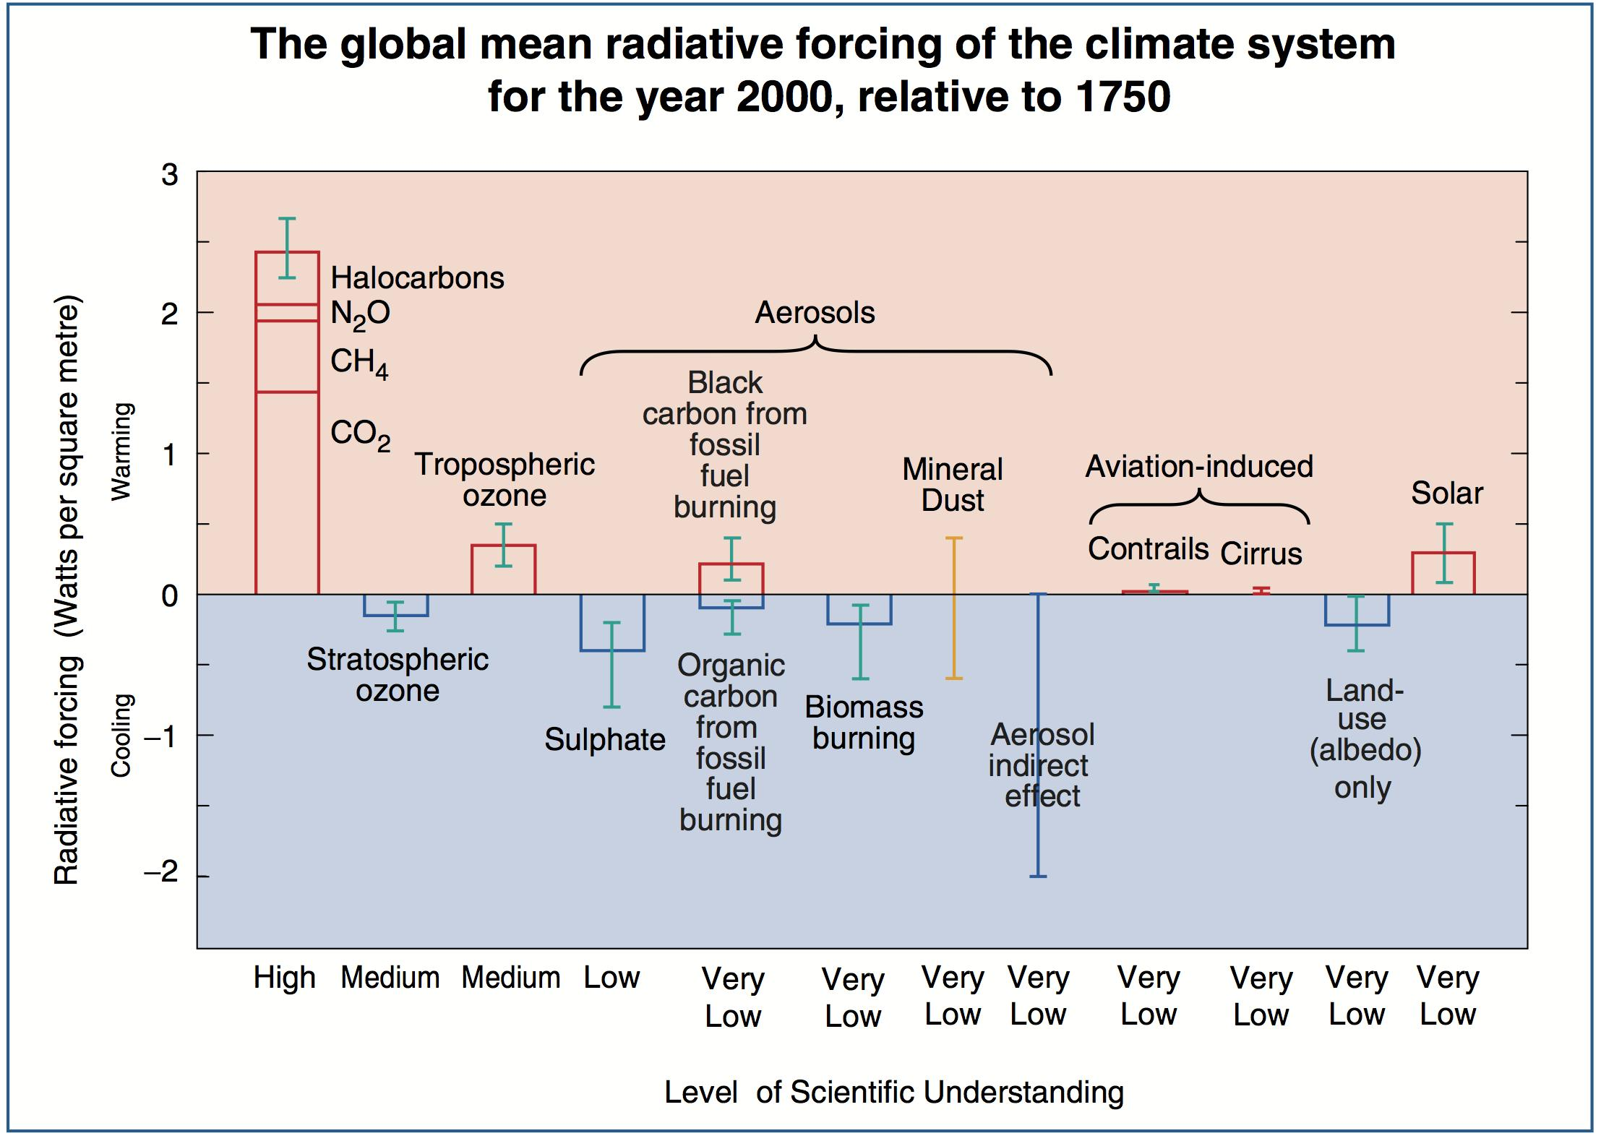
Conclusioni
Fonte: 2001 IPCC Third Assessment report (TAR)

Slide 45
Conclusioni
" Ottimo lavoro!
I tuoi risultati sono in linea
con quelli degli scienziati!"

